Slide 1
Tập làm văn
Tiết 66: điền vào giấy từ in sẵn

Slide 2
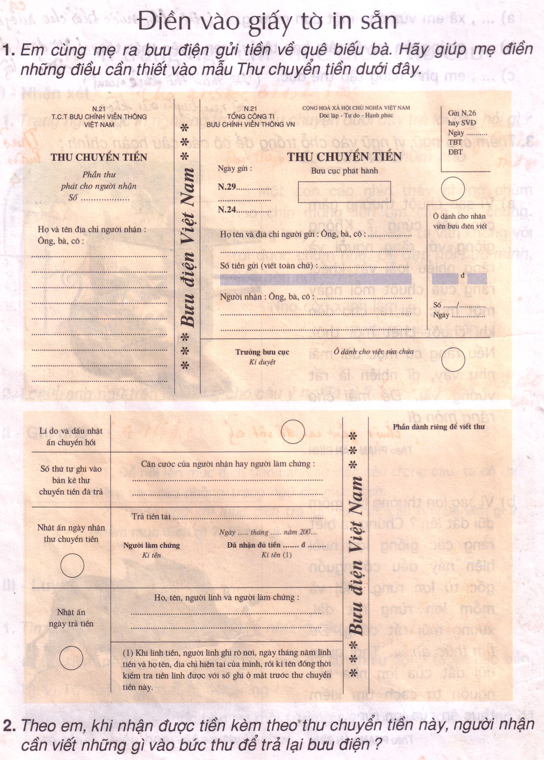

Slide 4
